Slide 1
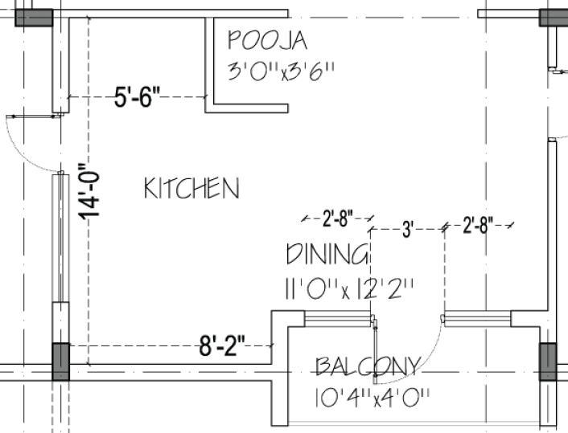

Refrigerator
Or pantry
41”x30”
41”x30”
3’
10’6”
7’5”
5’1”
2’
2’

Slide 2


Option 1
Refrigerator
Or pantry
41”x30”
41”x30”
3’
Fridge /Tall unit
10’6”
1’ depth pantry?
24”
4’
7’5”
5’1”

Slide 3
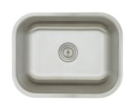
Option 2
Refrigerator
Or pantry
41”x30”
41”x30”
3’
24”
10’6”
7’5”
5’1”

Slide 4
Option 3
Refrigerator
Or pantry
41”x30”
41”x30”
3’
24”
10’6”
18”
7’5”
5’1”

